Slide 1

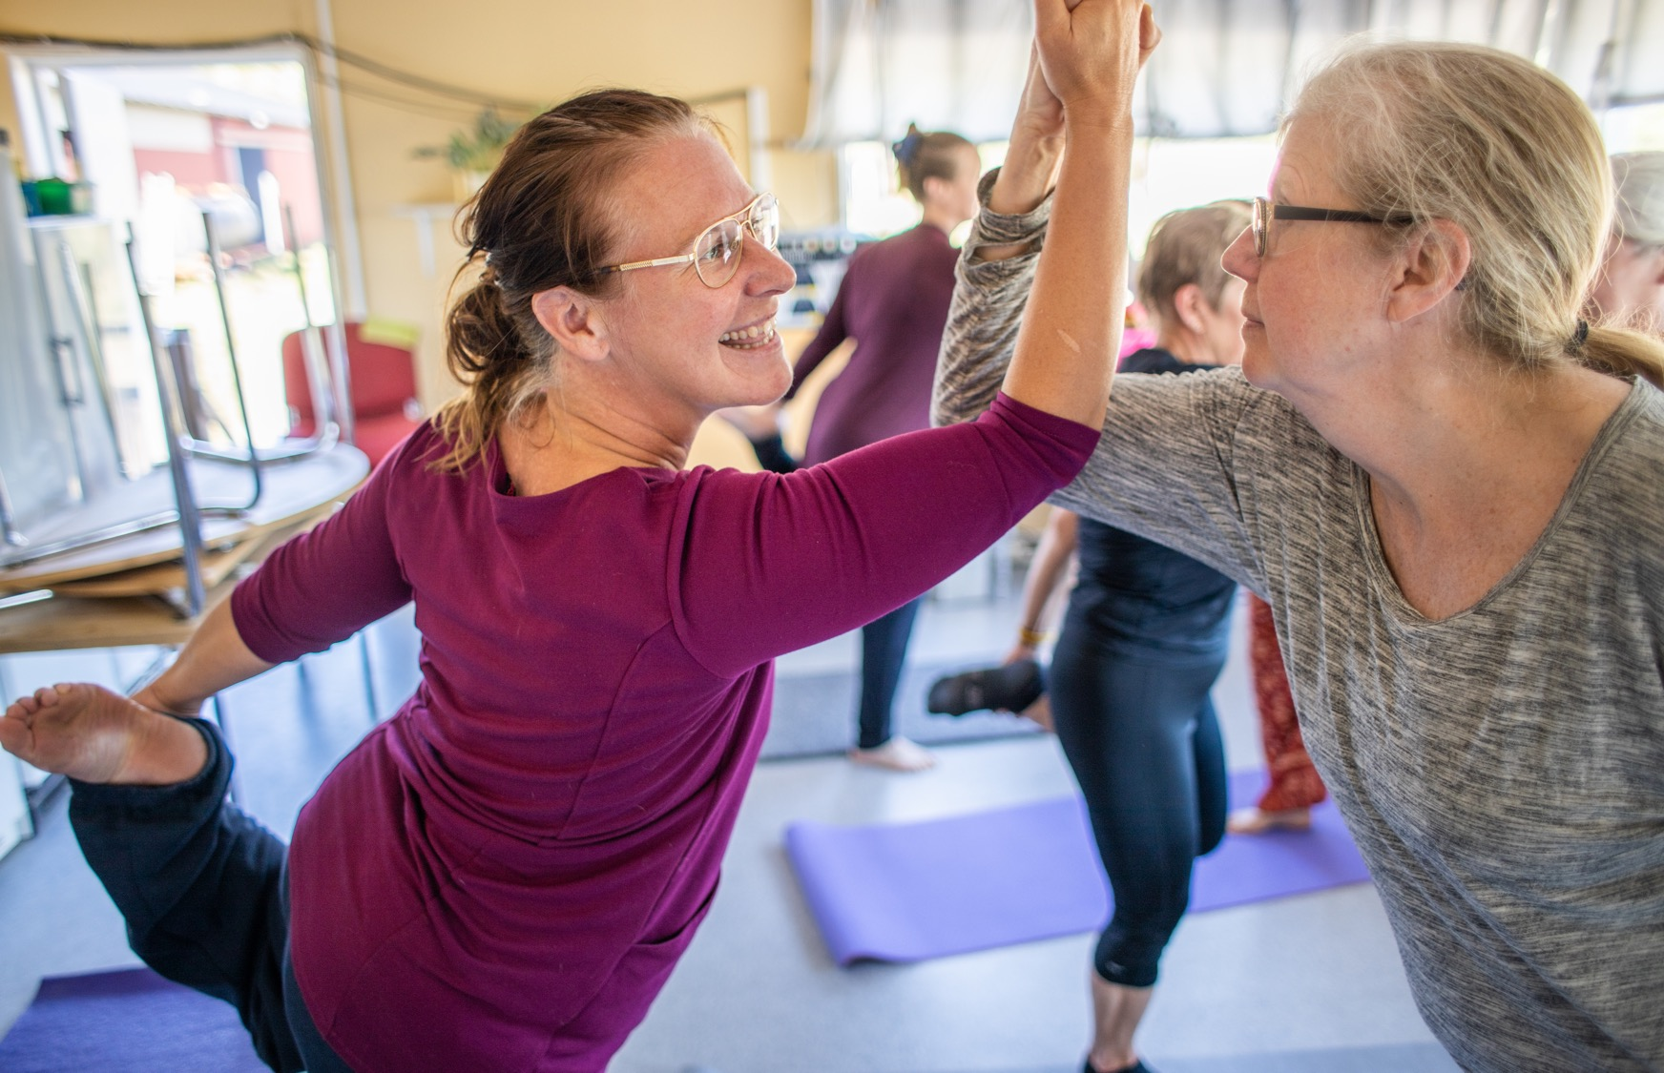
RYTTARUTVECKLING 65+
TRÄNA
HÅLLBART

Slide 2
RIDSPORT HELA LIVET
Som ryttare fortsätter man att utvecklas hela livet, även om målen kan skifta med tiden. Många människor vill kombinera fysisk aktivitet och ökad kunskap med trevliga upplevelser och god gemenskap. VÄLKOMMEN TILL DAGENS TRÄFF!

Slide 3

HUR ÄR LÄGET? 💛
Gå varvet runt och låt var och en berätta lite kort om vad som har hänt i livet sedan förra träffen.
Notes:
VARVET RUNT

Slide 4
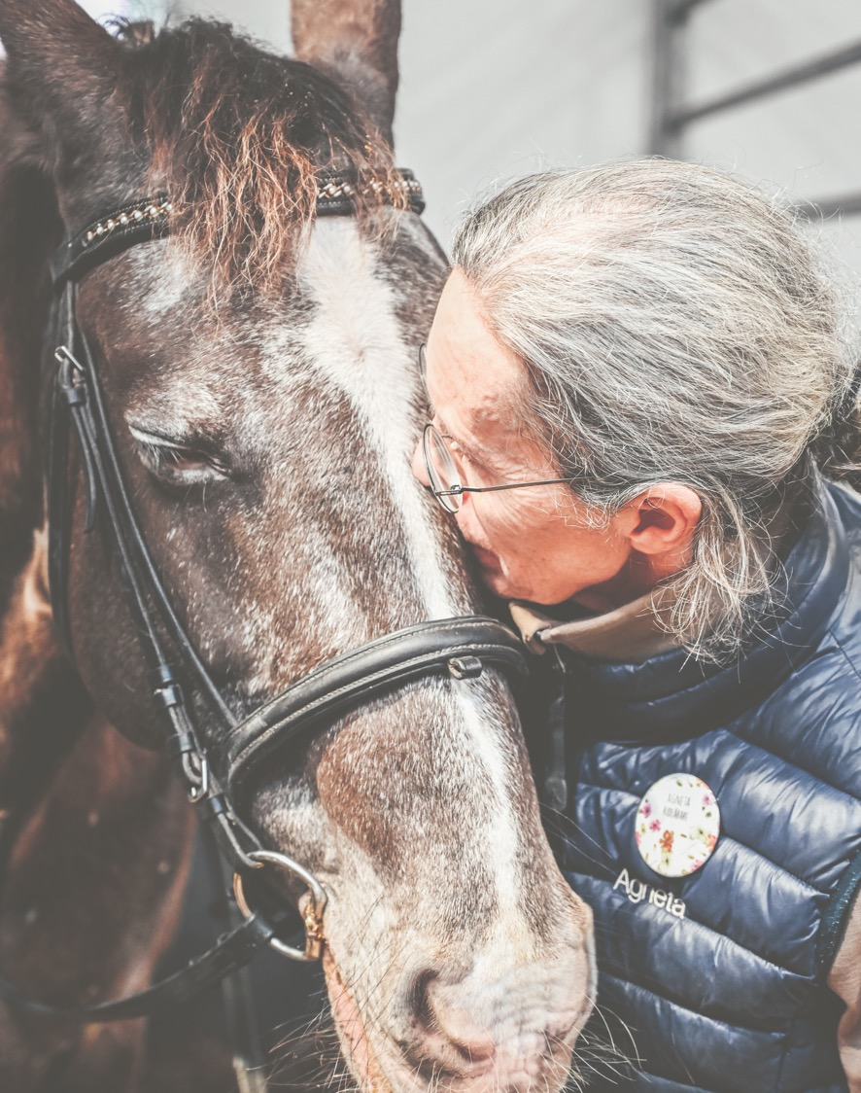

TRIVSELREGLER & FÖRVÄNTNINGAR
Gå igenom de trivselregler som ni kom överens om vid första träffen.
Vad har du för förväntningar på dagen?
Notes:
Trivselregler. Stäm av de trivselregler som ni har kommit överens om.
Förväntningar på dagen? Vad hoppas man komma härifrån med? Ett gäng nya övningar? Inspiration för att komma igång med lite mer träning.

Slide 5
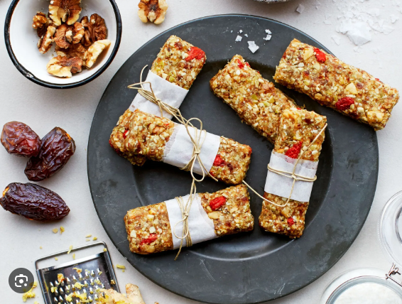
DAGS FÖR POWERFIKA!
Vilka fixar fikat till nästa träff?

Slide 6
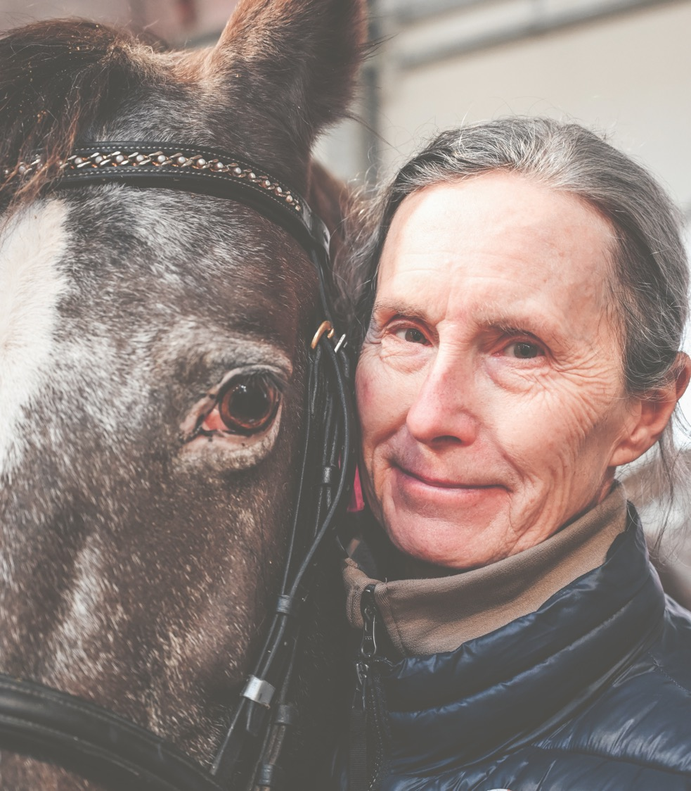
TRÄNA BÖR MAN!
Träning och motion har inget bäst-före-datum. Vilka fysiska eller psykiska förutsättningar vi människor än har så är rörelse något som bidrar till en starkare kropp, glädje och gemenskap.
Att musklerna tappar styrka är en naturlig del av åldrandet. Men med bra mat och träning kan du behålla styrka och funktion längre.
Notes:
Att musklerna tappar styrka är en naturlig del av åldrandet. Men med bra mat och träning kan du behålla styrka och funktion längre.
Hitta fler träningstips via www.socialstyrelsen.se/balanseramera

Slide 7
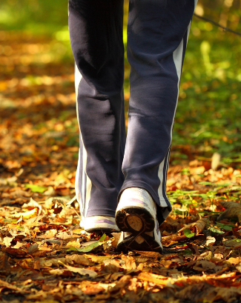
TIPS OM TRÄNING
Om träningen ska ge god effekt är det bra att träna balans och styrka minst två gånger per vecka.
Komplettera gärna balans- och styrketräningen med daglig fysisk aktivitet. Ta i så att du blir lätt andfådd.
För att musklerna ska bli starkare måste du ta i så att musklerna blir trötta.
Notes:
Tips om träning
Om träningen ska ge god effekt är det bra att träna balans och styrka minst två gånger per vecka. Men för otränade personer är även en kort promenad eller enkla övningar bättre än ingen träning alls.
Komplettera gärna balans- och styrketräningen med daglig fysisk aktivitet. Ta i så du blir lätt andfådd. Sikta på sammanlagt 150 minuters fysisk aktivitet per vecka, till exempel 30 minuters promenad fem gånger per vecka.
För att musklerna ska bli starkare måste du ta i så att musklerna blir trötta. Öka belastningen/ansträngningen successivt för att minska risken för skador.

Slide 8
MINSKA RISKEN ATT FALLA
Balans- och styrketräning minskar risken för fallskador.
Värm upp kroppen 5-10 min innan övningarna.
För att balansen ska förbättras måste träningen upplevas som utmanande / svår. Öka svårighetsgraden successivt.
www.socialstyrelsen.se/balanseramera
Notes:
Fallolyckor är ett stort problem i samhället. Alla kan falla, men risken att falla ökar när vi blir äldre. Forskning visar att regelbunden balans- och styrketräning minskar risken för fall och fallskador. Och det fina är att det aldrig är för sent att börja träna för att stärka musklerna, förbättra balansen och konditionen.
’Det är bra att värma upp kroppen i 5–10 min innan du startar med balans- och styrketräningsövningarna. Promenad, trappgång, gång eller jogging på stället följt av rörlighetsövningar för nacke, axlar och rygg är en bra uppvärmning.

Slide 9
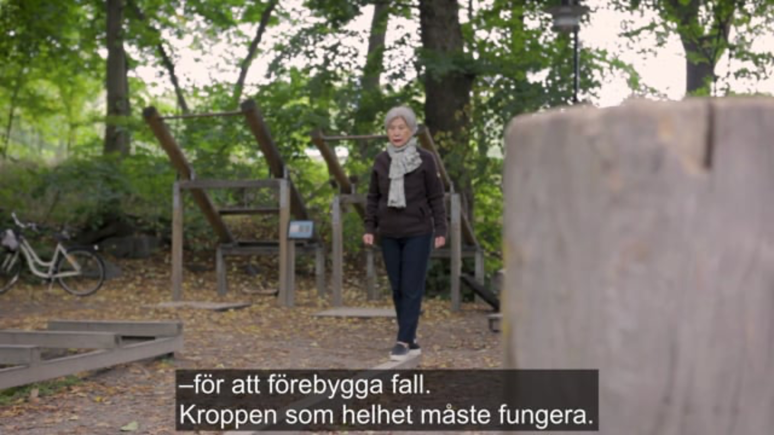
FALLPREVENTION (Socialstyrelsen)
Notes:
Att förhindra fallolyckor bland äldre (7 minuter och 38 sekunder) – Socialstyrelsen
LÄNK till film:
https://vimeo.com/235906148

Slide 10
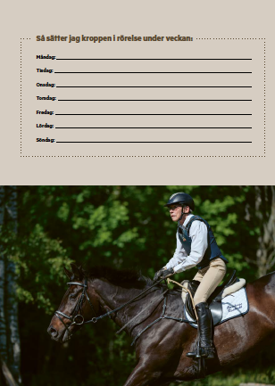
HUR SÄTTER DU KROPPEN I RÖRELSE?
Ridning i sig är bra träning, men att rida en eller ett par gånger i veckan räcker inte. Fyll i hur du sätter kroppen i rörelse på sidan 7.
Låt var och en berätta om sina träningsvanor. Tränar man tillräckligt? Vad kan man göra mer?
Notes:
Ridningen i sig är bra träning, men ryttare som bara rider någon eller ett par dagar i veckan, behöver komplettera med annan fysträning för att den sammantagna
träningsdosen ska vara tillräcklig.
Sikta på sammanlagt 150 minuters fysisk aktivitet per vecka, till exempel 30 minuters promenad fem gånger per vecka.

Slide 11
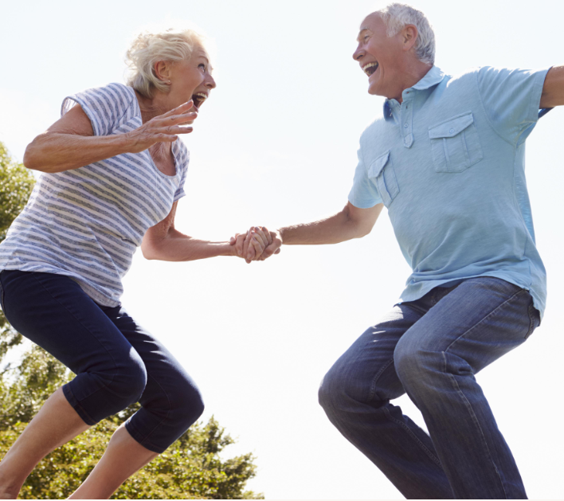
KOM IGÅNG
Öka långsamt.
Värm upp ordentligt.
Låt kroppen vila.
Notes:
1 Öka långsamt
Att man bygger upp träningen sakta över tid, och undviker plötsliga ökningar av
träningsmängd och intensitet, är viktig för att undvika skador – särskilt för äldre.
2 Värm upp ordentligt
Ju äldre man blir, desto viktigare blir det att värma upp inför träningspassen. Allra helst
axlar, höfter och knän är känsliga för skador när man blir äldre. Dynamisk stretchning är en
bra uppvärmning.
3 Låt kroppen vila
Kroppen behöver längre tid för återhämtning ju äldre man blir.
Lyssna på kroppen och lägg in en extra vilodag om du behöver det.

Slide 12
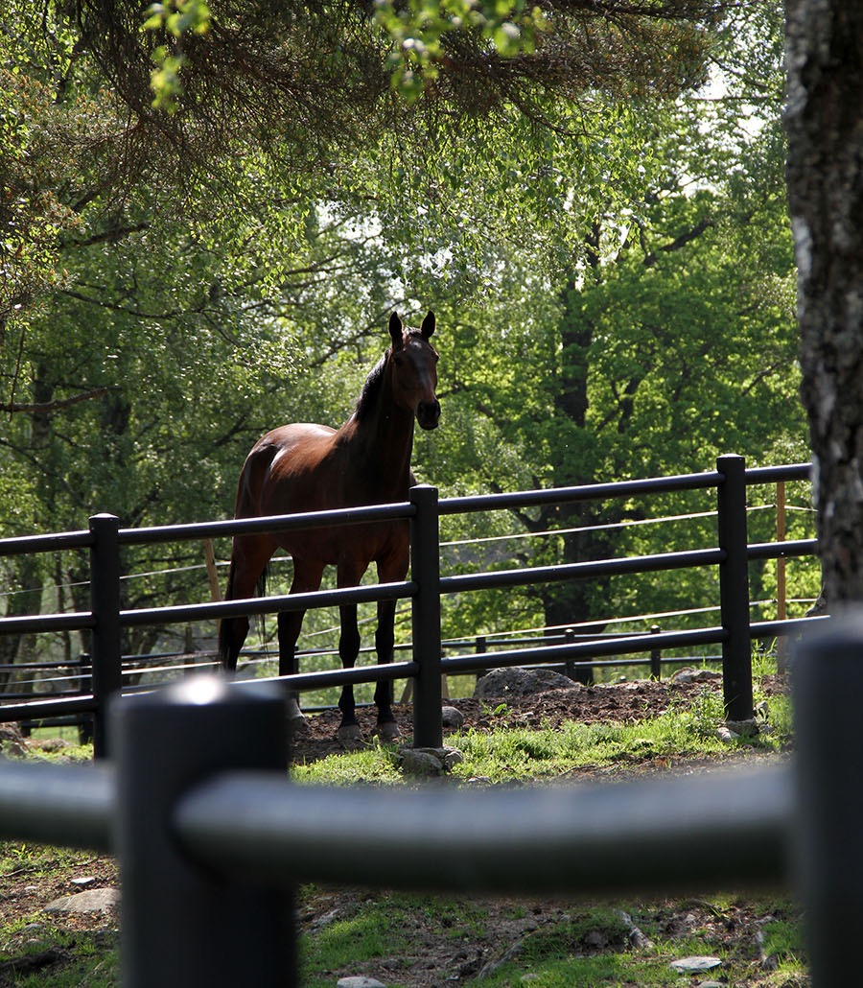
NU BLIR DET
FOKUS PÅ
HÄSTENS
MÅENDE!
Notes:
VARVET RUNT

Slide 13
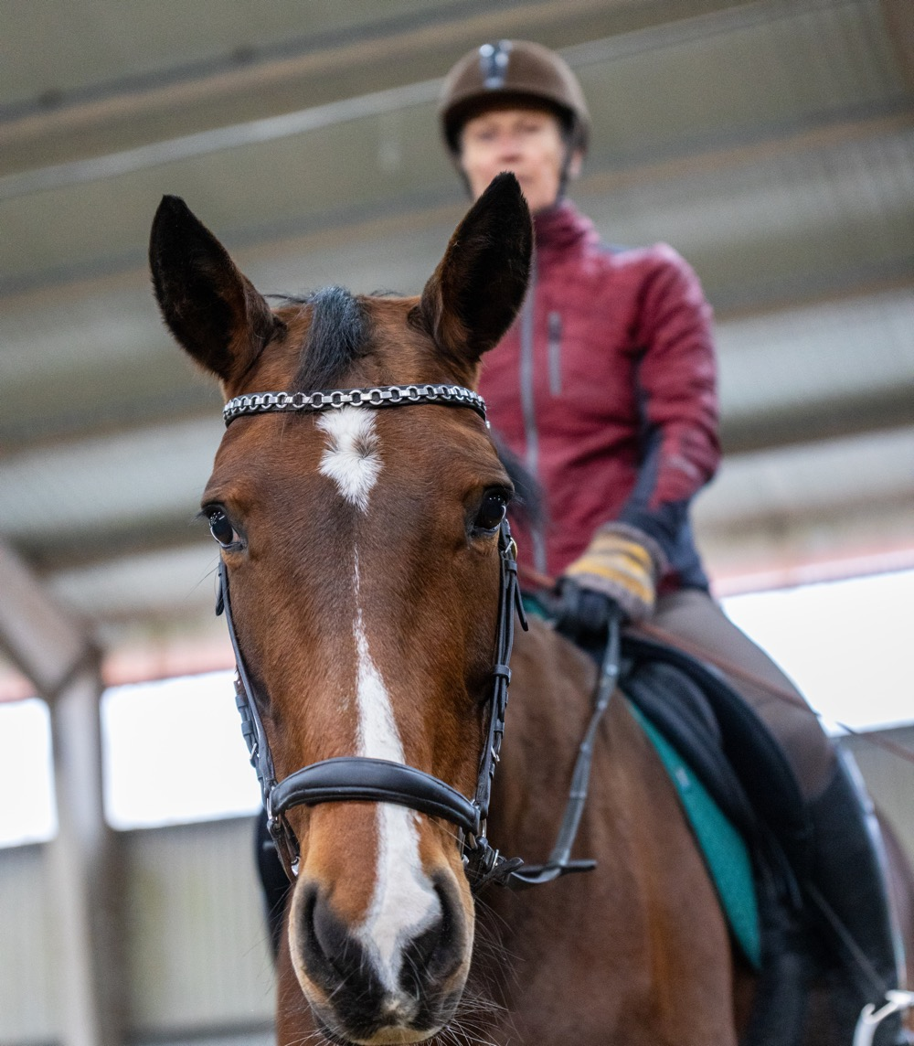
HÄSTENS HÄLSA
Att hästen hålls fri från skador och sjukdomar är viktigt (de tre vanligaste hälsoproblemen är hälta, kolik, fång). Det är också viktigt med rutiner som daglig tillsyn, regelbunden hovvård, smittskydd, hygien och förebyggande veterinärvård. Vi behöver också regelbundet se över hästens utrustning och träningsupplägg och kritiskt granska vår egna förmåga som ryttare/kusk.
Notes:
Bra skötsel, rätt foderstat och en allsidig och rätt avvägd träning är grundstenar för en frisk och hållbar häst.
Om du vill att hästen ska tävla eller prestera så är det bra att veta hur mycket du belastar hästens kropp, hur mycket hästen orkar.
Ska den prestera på något annat sätt än den är tränad för, måste kroppen först få en period av uppbyggnad.
Du vet ju att du själv orkar mer och får bättre kondition om du tränar mer, och samma sak gäller för hästen.
Ju hårdare hästen ska arbeta, desto viktigare är det att du vet hur hårt arbetet faktiskt belastar hästens kropp.
Vanliga misstag – låt gärna deltagarna få komma med förslag.
För snabbt upptrappad träning/arbete, det vill säga att göra för mycket för snabbt. Gör en plan och se till att växla upp träningen successivt.
Brist på kontinuitet. Det betyder att man gör enstaka pass utan uppföljning. Ofta är det en variant på punkt 1, att göra för mycket för snabbt.
För ensidigt arbete. Variera ridningen och arbetet är rätt motmedel. Rid till exempel inte bara i ridhuset dag efter dag, utan se till att variera både underlag och träning.
Brist på vila och återhämtning. En grundläggande faktor i hur kroppen anpassar sig till träning är att ge den vilopauser så att den hinner ”bygga om sig” eller får chans att reparera småskador. Ransonera tävlandet och andra tyngre uppgifter och lägg in planerad vila. Om du inte rider en dag på grund av tidsbrist är det inte planerad vila, utan en variant på punkt 2, brist på kontinuitet.
Plötslig ändring av kraven eller akut händelse som överbelastar kroppen. En variant på punkt 1 om för snabbt ökade krav. En akut händelse kan till exempel vara ett feltramp, men kroppen hos en häst som får varierad träning på varierande underlag kommer att vara bättre förberedd på olika typer av ansträngning.
Individuell svaghet inklusive återfall i tidigare skador. En vanlig riskfaktor för skador är just återfall. Men hästar är också medfött olika starka och tål träning olika bra. Därför är det viktigt att lyssna på hästens signaler samt att visitera (känna igenom) hästen dagligen för att tidigt hitta tecken på skadereaktioner.
Kombination av hårt och mycket arbete (volym och intensitet). Den kanske största utmaningen i träning är att hitta rätt balans i kraven. Ju högre nivå man kommer upp på, desto mindre blir det spannet. Se därför till att hästen inte drabbas av brist på vila och återhämtning, se punkt 4.

Slide 14
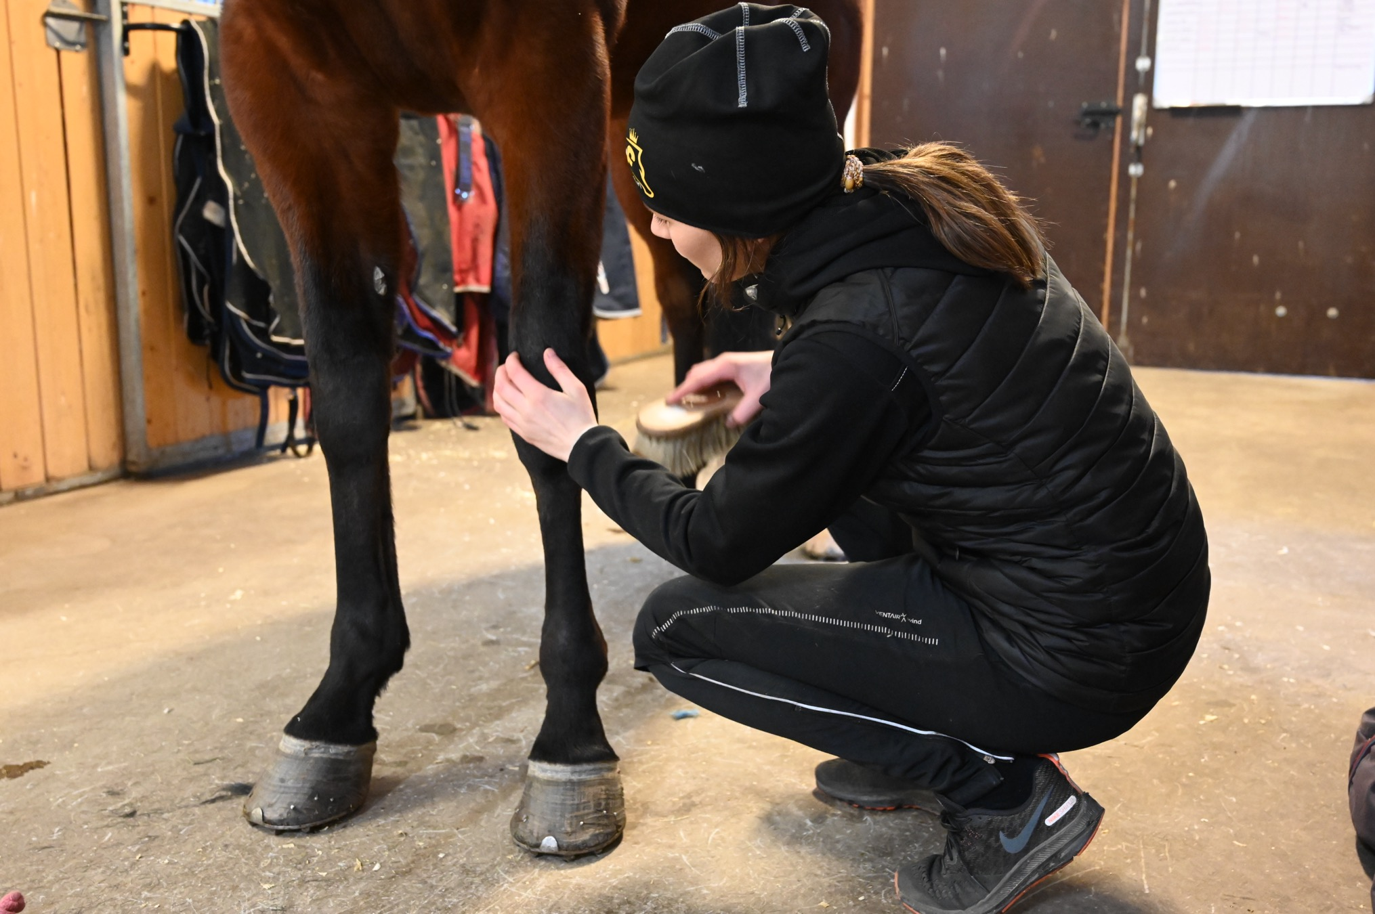
VISITERING
Notes:
För att kontrollera att hästen mår som den ska, görs en daglig visitering. Steg för steg kollar du att hästen verkar må bra. Har du koll på vad du ska titta på?
Ju bättre du känner din häst, desto lättare kan du upptäcka små avvikelser och undvika att de växer till stora problem.
Rykten är ett perfekt tillfälle att undersöka hur hästen mår. Visitera hästen varje dag för att undersöka hur den mår.
Skriv gärna ut checklistan, och låt deltagarna dela upp sig parvis, alternativt i grupper om tre, och visitera ett par hästar:
https://utbildning.sisuforlag.se/globalassets/ridsport/publik/hastkunskap/pdfer/pdf-hastkunskapssajten_del2_visitering.pdf

Slide 15
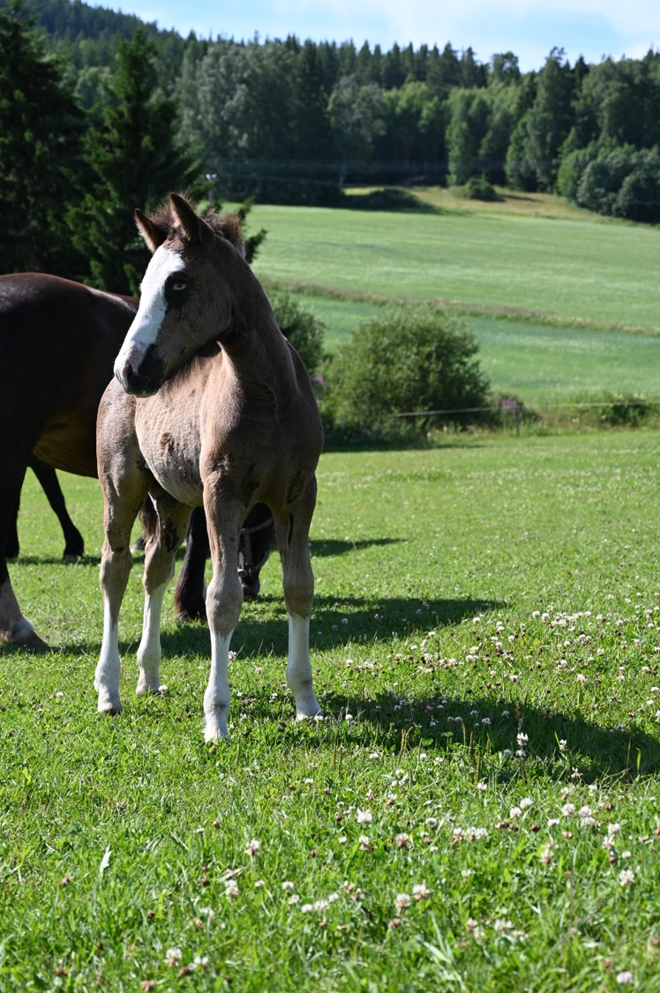
NU KÖR VI
Ta en promenad (15 min)
Träningspass (30– 45 min)
Har dagen motsvarat
dina förväntningar?
Avrunda dagen!
Notes:
Ut och gå.
Är det så att hästar ska plockas in från hagen? I så fall kan det även fungera som promenad ☺
Samlas för träning.
Träningen ska gå att genomföra någonstans på anläggningen.
Antingen tränar ni med stöd av en film, alternativt om det finns någon lokal förening som vill och kan komma förbi och göra träningen med gänget?
Vid avsuttna aktiviteter kan det vara en fördel att samarbeta med andra, exempelvis RF Sisu-distrikt, Friskis&Svettis, PRO m fl.
Friskis&Svettis - seniorerLänk till annan webbplats, öppnas i nytt fönster.
Gymnastik - gruppträningLänk till annan webbplats, öppnas i nytt fönster.
Judo - fallteknikLänk till annan webbplats, öppnas i nytt fönster.
Korpen - aktiv seniorLänk till annan webbplats, öppnas i nytt fönster.
Friidrott - veteranfriidrottLänk till annan webbplats, öppnas i nytt fönster.
Pensionärernas RiksorganisationLänk till annan webbplats, öppnas i nytt fönster.
SPF Seniorerna
Avrunda. Motsvarade dagen dina förväntningar?
Man vill kanske gå hem och duscha efter träningspasset, så låt det vara det sista för dagen.
Ha gärna någon frukt eller så som deltagarna kan få innan de går hem.

